Slide 1
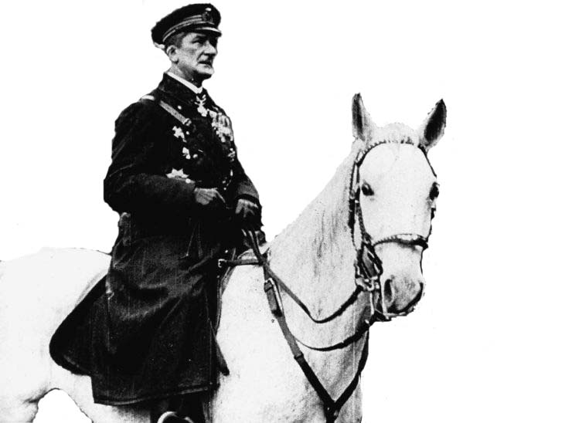
Turbucz Dávid
(HUN-REN BTK TTI)
Horthy Miklós élete és
megítélésének története

Slide 2
Horthy Miklós életének szakaszai
1868. június 18.: születés (Kenderes)
1882-1886: Haditengerészeti Akadémia (Fiume)
1886-1918: haditengerésztiszt
→ 1914-1918: Ferenc József szárnysegédje
1919-1920: a Nemzeti Hadsereg fővezére
1920-1944: Magyarország kormányzója (államfő)
→ 1920. március 1.: kormányzóválasztás
→ 1921-1931: Bethlen István miniszterelnöksége
→ 1932-1936: Gömbös Gyula kormányzása
→ 1938-1939: Imrédy Béla miniszterelnöksége
→ 1938-1941: a területi revízió időszaka
→ 1939-1941: Teleki Pál második miniszterelnöksége
→ 1941. június 26.: hadbalépés a Szovjetunió ellen
→ 1942-1944: Kállay Miklós kormányzása
→ 1944. március 19.: Magyarország megszállása
→ 1944. október 15.: sikertelen átállási kísérlet
1944-1957: emigráció
1957. február 9.: halál (Estoril, Portugália)

Slide 3
Horthy Miklós megítélésének története
a XX. századi magyar történelem egyik ellentmondásos személyisége → a Horthy-képek három főbb csoportba oszthatók
egyoldalú, túlzó, egymásnak ellentmondó Horthy-képek léteznek több mint száz éve egymás mellett
→ pozitív Horthy-képek (1.)
→ negatív Horthy-képek (2.)
idővel – az 1960-as évek második felétől – a szakszerű történetírás eredményeként megjelent Horthy Miklós kiegyensúlyozottságra törekvő értékelése (3.)

Slide 4
Horthy-kultusz I.
a két világháború közötti vezérkultuszok egyike
a magyar történelem egyik válságperiódusának terméke (háborús vereség, a történelmi Magyarország összeomlása, bolsevik-szociáldemokrata diktatúra [Tanácsköztársaság], román megszállás, Trianon)
a kortársak egy része Horthy Miklóstól várta a történelmi Magyarország, az elveszített nemzeti nagyság helyreállítását → a propaganda hatására Horthy Miklós vált a „szebb jövő”, a „magyar feltámadás” ígéretévé
kultuszépítők: államapparátus, honvédség, egyházak, társadalmi egyesületek, közokta-tás, történettudomány
kultuszépítési alkalmak: a vidéki utak, a születés- (jún. 18.) és névnapok (dec. 6.), a kormányzóválasztás (márc. 1.) és a budapesti bevonulás (nov. 16.) évfordulói
kultuszépítési eszközök: töméntelen mennyiségű cikk, plakátok, szobrok, portrék, fest-mények, freskók, bélyegek, filmek, filmhíradó, rádióműsorok, életrajzok

Slide 5
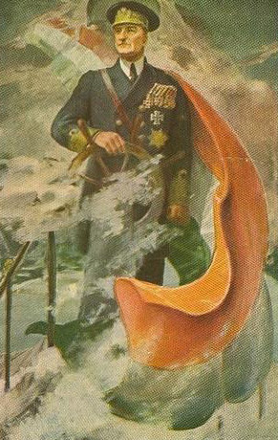
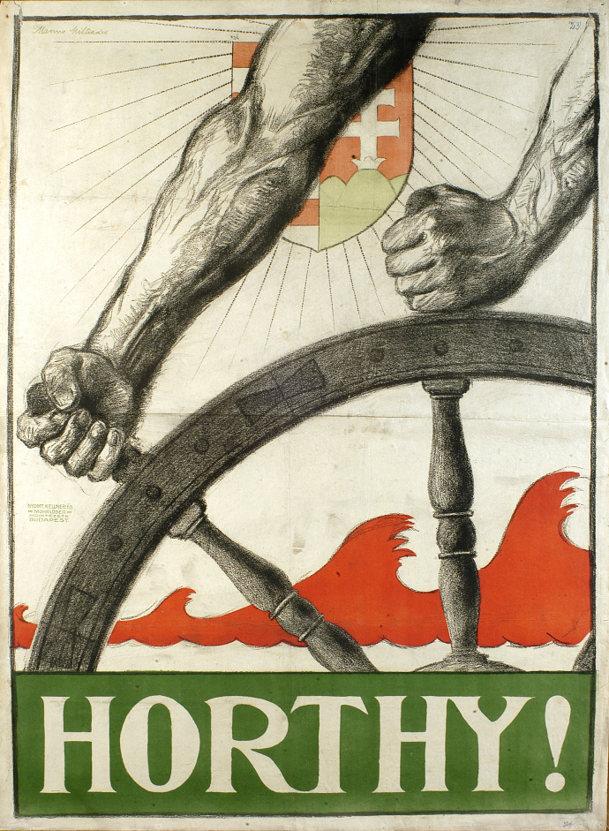
Horthy-kultusz II.
Manno Miltiades plakátja
Horthy budapesti bevonulása előtt ragasztották ki
Ismeretlen festő alkotása

Slide 6
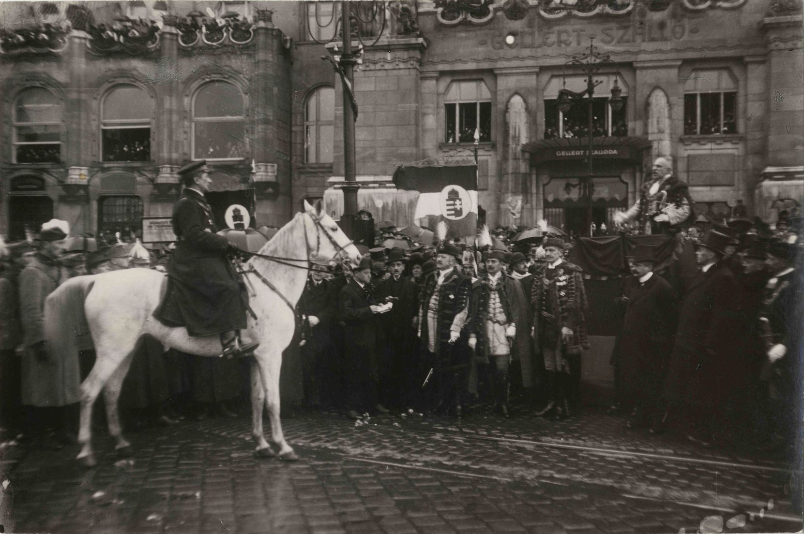
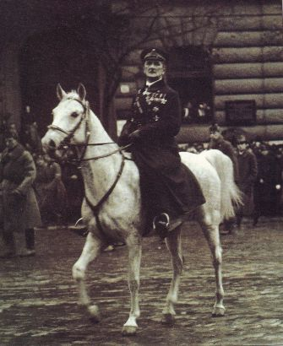
Horthy-kultusz III.
Horthy Miklós és a „bűnös” Budapest
A fehér lovon Budapestre bevonuló fővezér Árpád

Slide 7
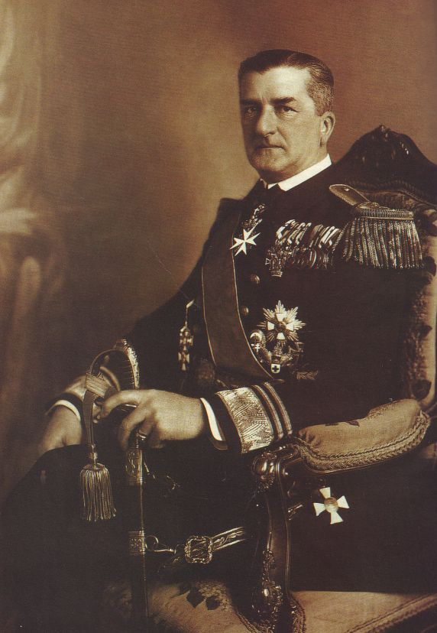
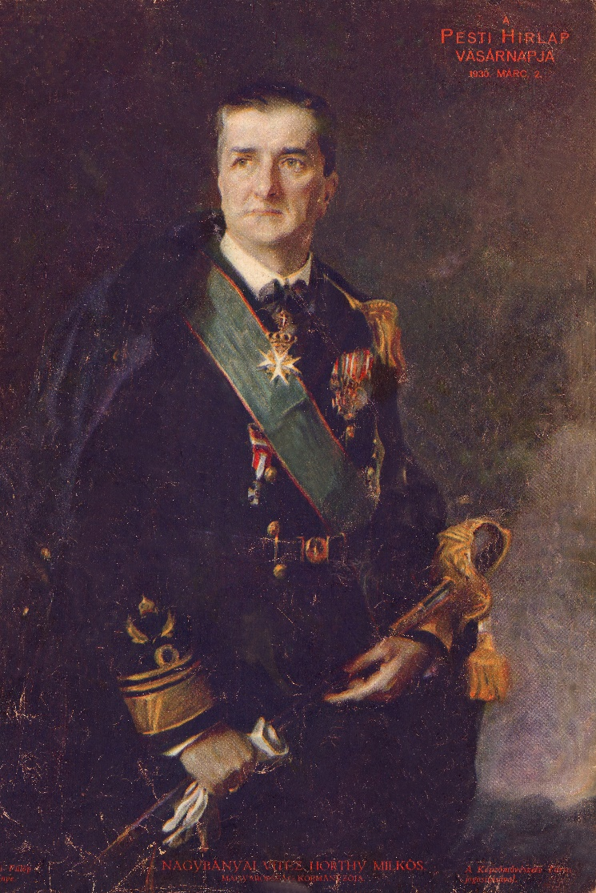
Horthy-kultusz IV.
Horthy Miklós az 1920-as években: az „országépítő”
kormányzó
László Fülöp festménye (1929)

Slide 8
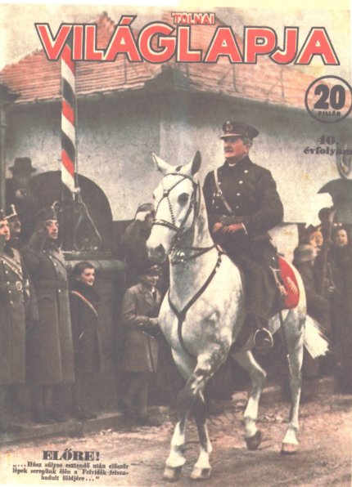
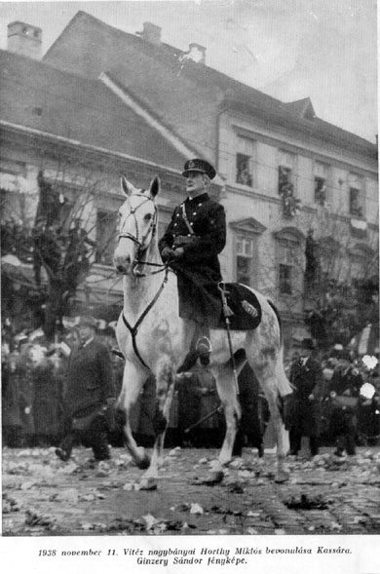
Horthy-kultusz V.
Bevonulás Felvidékre (1938. nov.)

Slide 9
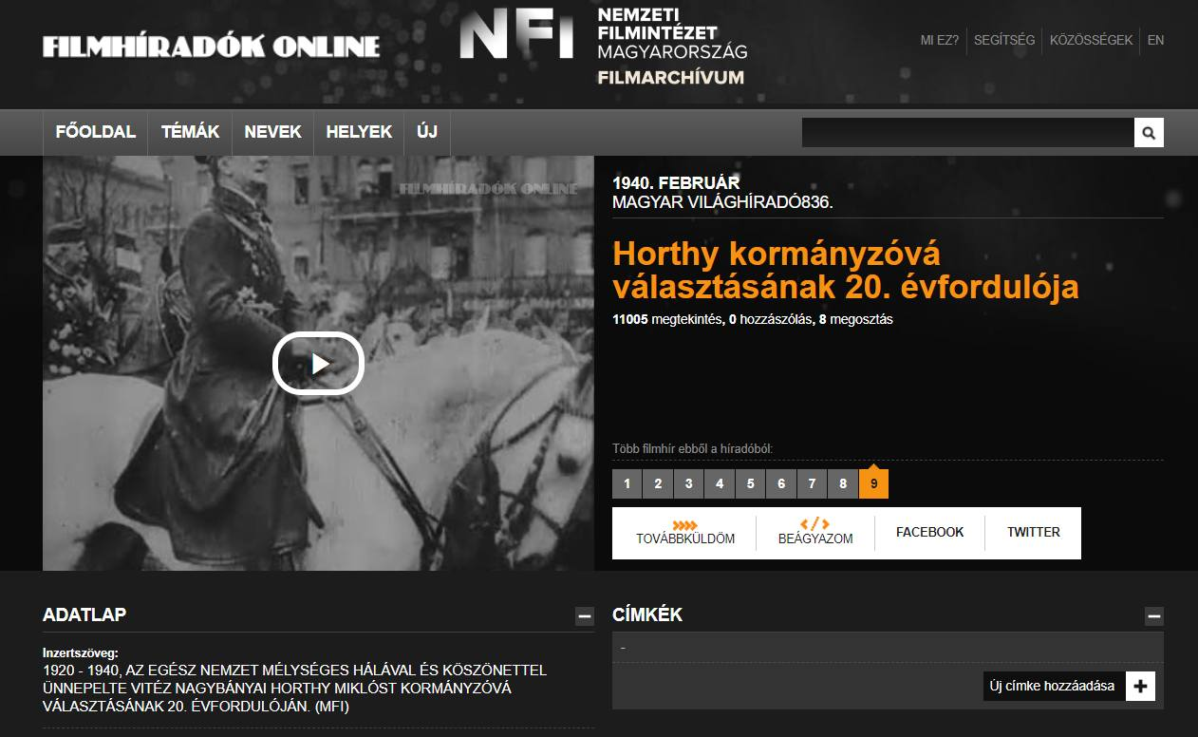
Horthy-kultusz VI.
Internetes elérés: https://filmhiradokonline.hu/watch.php?id=3686

Slide 10
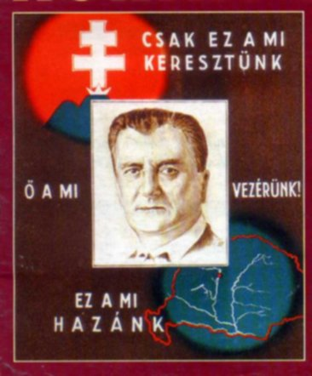
Horthy-kultusz VII.
„Elsősorban kormányzónknak köszönhetjük, hogy az ország a későbbi időben megmaradt az alkotmányosság útján […]. Kormányzójának köszönheti az ország, hogy megmaradtunk történelmi tradíciónk útján, és nem kísérletez-tünk alkotmányunk diktatórikus módszerek és példák szerint való átalakításával”.
(Bethlen István, 1940. március 18.)
Képeslap az 1930-as évek második feléből

Slide 11
Horthy Miklós megítélése (1945-1989) I.
a második világháború után Horthy Miklós hivatalos megítélése gyökeresen megválto-zott – a radikális politikai és társadalmi változások miatt
a Horthy-kultuszt felváltotta a volt kormányzó démonizálása
ez is egy szelektív, végletekig leegyszerűsített történelemszemlélet eredménye volt, de már negatív előjellel
elsősorban március 19. (a német megszállás napja), március 21. (a Tanácsköztársaság kezdete), április 4. (Magyarország „felszabadulása”) és október 15. (a sikertelen átállási kísérlet évfordulóin foglalkozott a propaganda a Horthy-korszakkal
a Horthy-korszak a magyar történelem mélypontja lett
Horthy Miklóshoz a „nemzetrontó”, a „fasiszta”, a „véreskezű diktátor”, az „országvesz-tő” és a „hazaáruló” jelzőket társították
a propaganda eszközei: újságcikkek, versek, karikatúrák, tankönyvek, életrajzok stb.

Slide 12
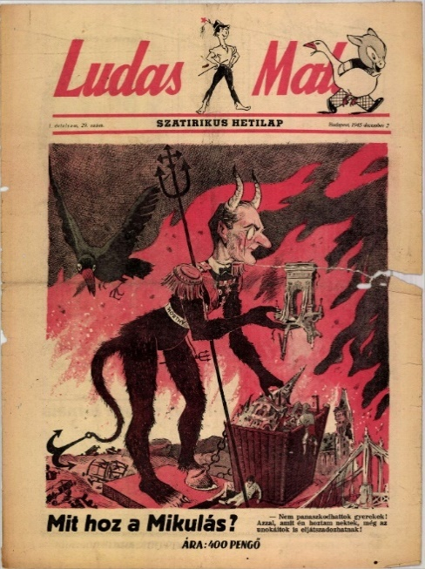
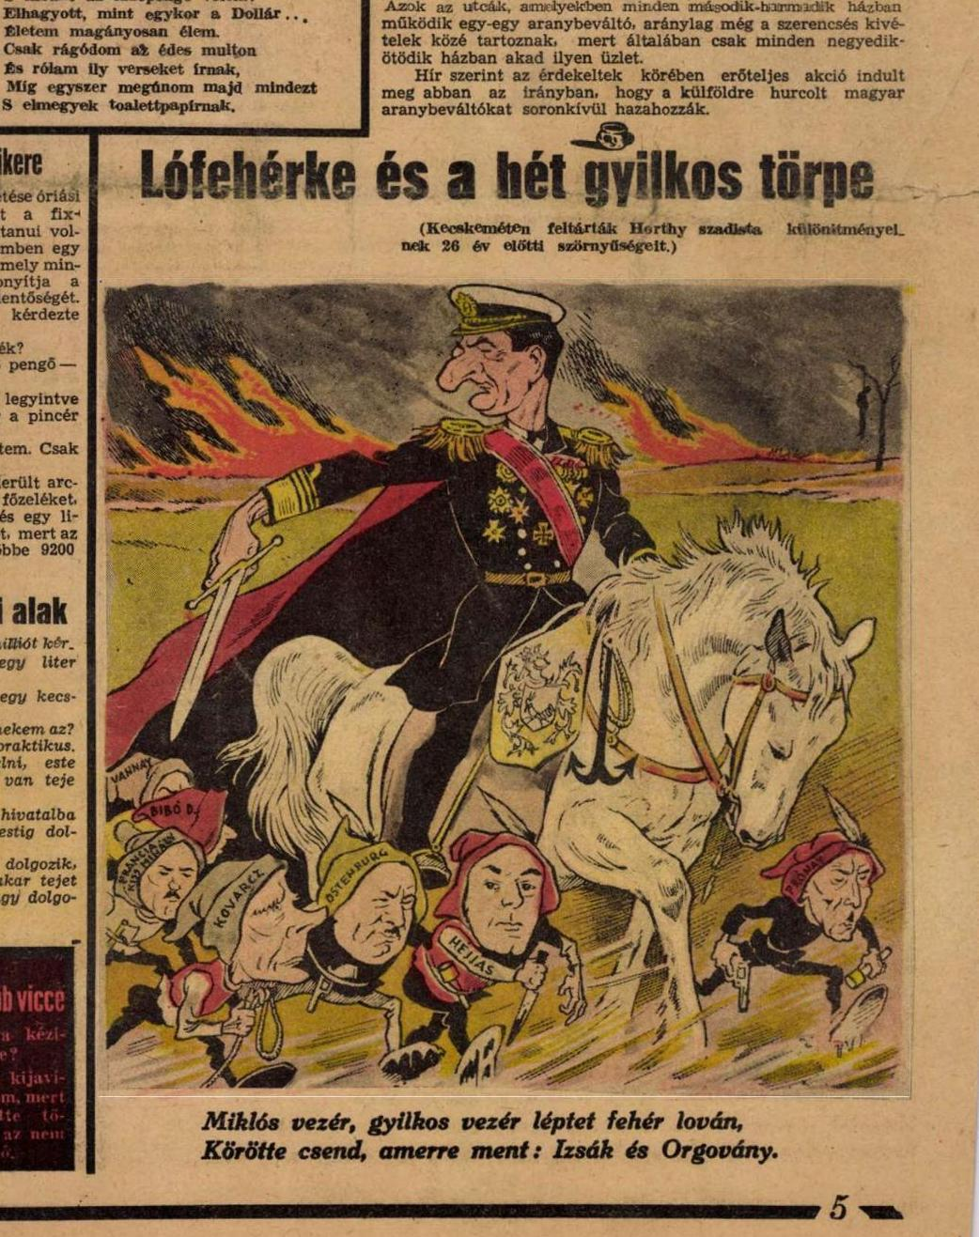
Horthy Miklós megítélése (1945-1989) II.
A Ludas Matyi volt a leleplező narratíva vizuális megjelenítésének eszköze

Slide 13
Horthy Miklós és a szakszerű történetírás
1956 után az új kommunista vezetés a hatalomgyakorlás módján több ponton is változta-tott → idővel enyhült a diktatúra
idővel enyhült a társadalomra és a társadalomra nehezedő nyomás is (az 1960-as évek má-sodik felétől)
a Horthy-korszak értékelése egyre kevésbé töltött be legitimációs szerepet
a Horthy-korszakról árnyaltabb, kiegyensúlyozottabb munkák is megjelenhettek
a történeti szakmunkákból fokozatosan kiszorultak az ideológiai szempontok
egyre nagyobb teret kapott a szakszerű történetírás, aminek célja megismerni, megmagya-rázni Horthy Miklós tetteit és döntéseit

Slide 14
Köszönöm szépen a figyelmet!

